Slide 1
앱 개발특강 Final
실험참가자 모집 어플리케이션
경제학과 2011150168 백기현

Slide 2
Introduction
1
2
ADS
프로토타입 발전단계
3
4
Data모델
Computational Thinking

Slide 3
ADS
ADS
학교에서 시간 당 1만~2만원에 진행되는 각종 심리, 임상, 언어 실험을 진행하는 연구자들과 참가자를 연결해주는 어플리케이션
Persona
실험, 연구논문 등을 위해 참가자를 모집해야 하는 연구자.
돈을 벌고 싶지만 학업, 동아리, 학회활동 등으로 인해 정규시간에 아르바이트는 할 수 없고 자투리 시간을 이용해 돈을 벌고 싶어하는 대학생.

Slide 4
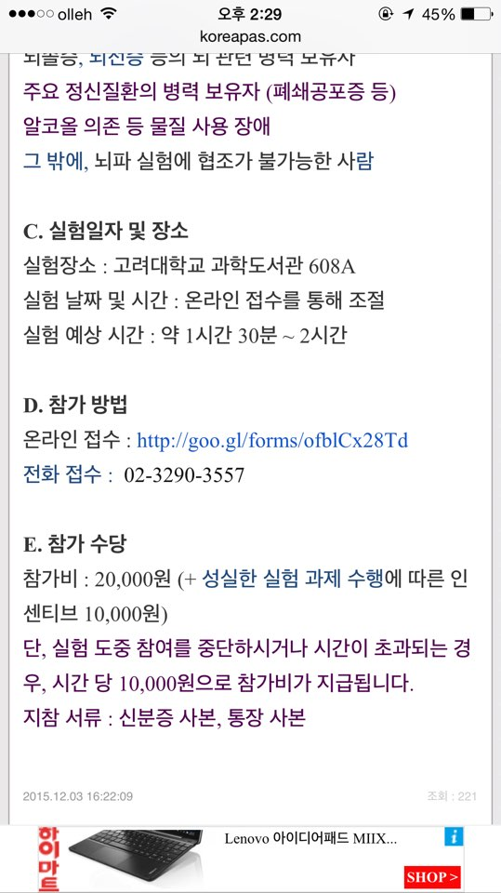
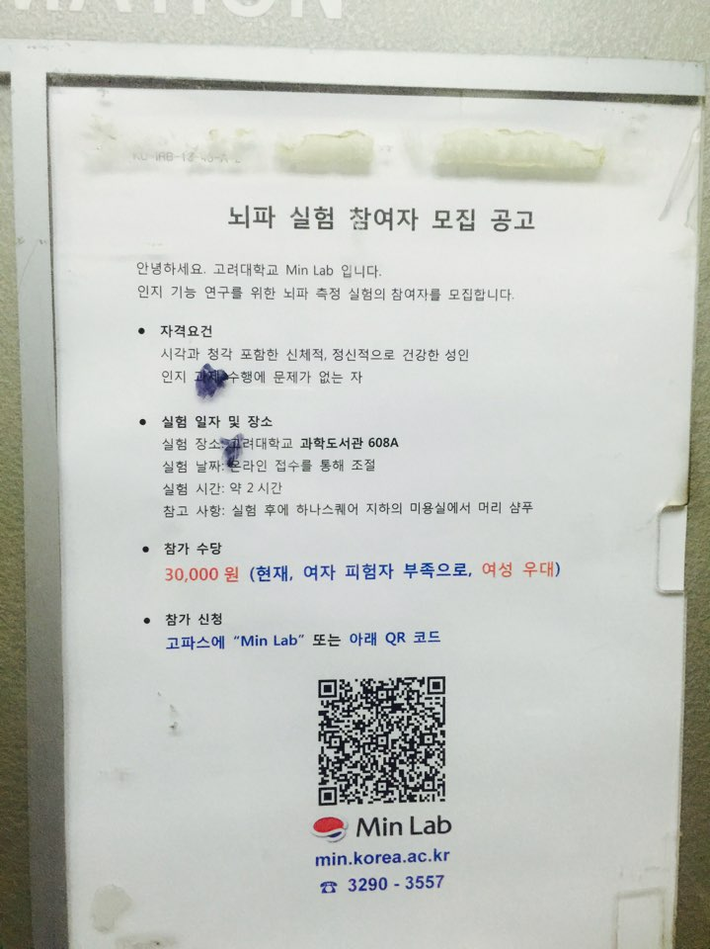
2. 프로토타입 발전단계
* Why?
홍보방식의 접근성
- 개인정보 설정을 통해 설정된 정보와 부합하는 실험이 있으면 푸쉬를 통해 알려줌으로써 해결

Slide 5
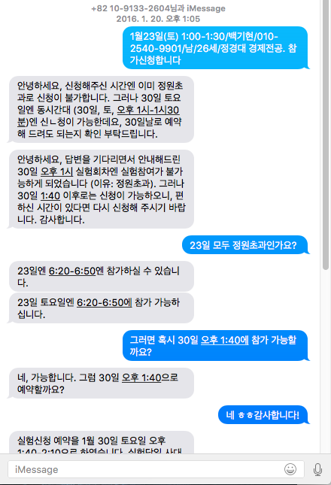
2. 프로토타입 발전단계
* Why?
2. 시간약속의 어려움
- 각 실험의 마감현황을 공지함으로써 해결
3. 약속준수가 어려움
- 불참자에게 패널티를 주는 방법으로 해결
- 잊어버린 참가자를 위해 실험 3시간 전
“오늘 신청한 실험이 있습니다” 는 문구를
푸쉬해서 잊어버리지 않게 함.

Slide 6
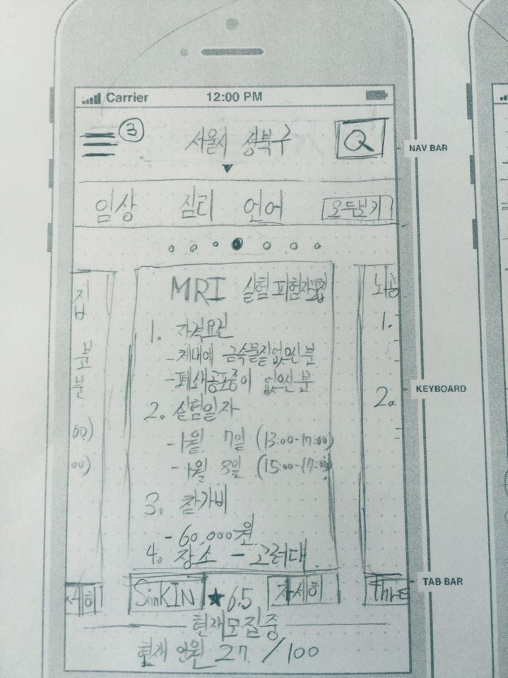
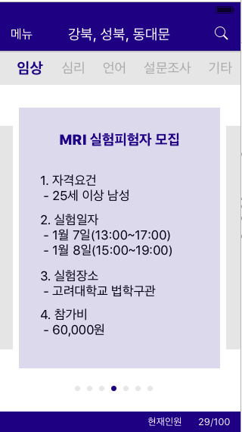
2. 프로토타입 발전단계
* 손그림에서 스토리보드 사용까지

Slide 7
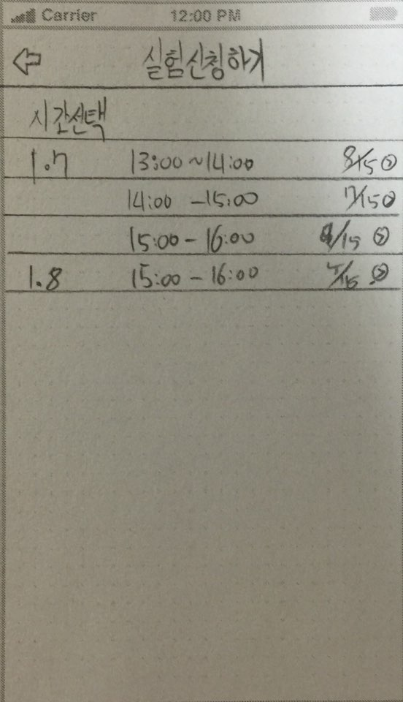
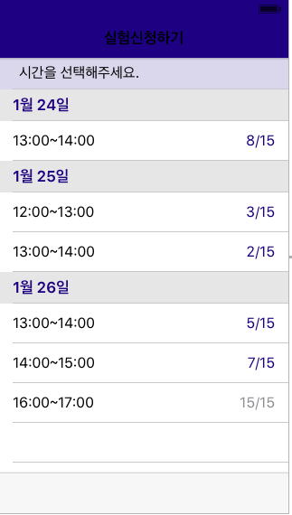
2. 프로토타입 발전단계
* 손그림에서 스토리보드 사용까지

Slide 8
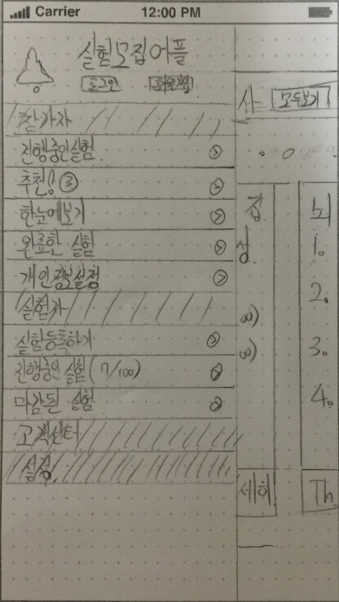
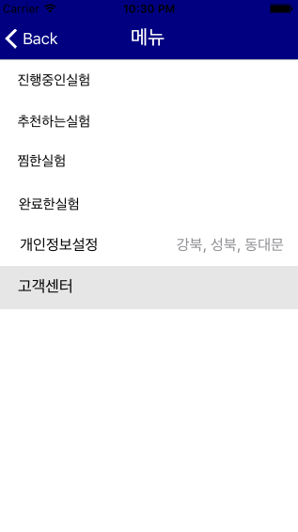
2. 프로토타입 발전단계
* 프로토타입 중 수정사항

Slide 9
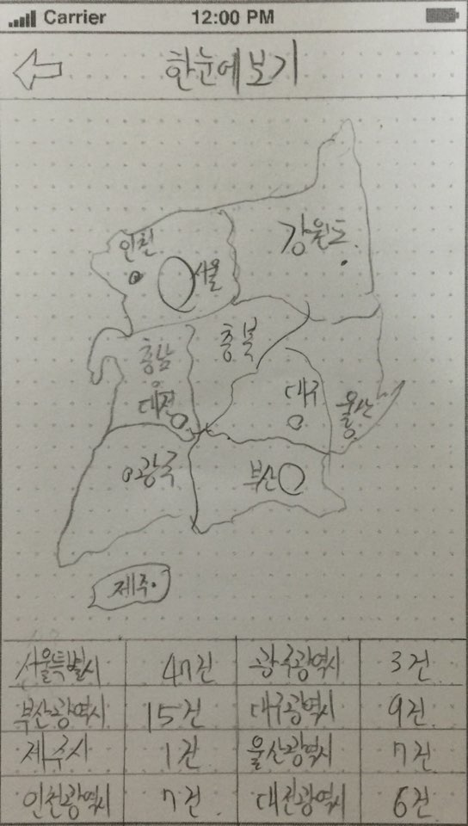
2. 프로토타입 발전단계
* 프로토타입 중 수정사항

Slide 10
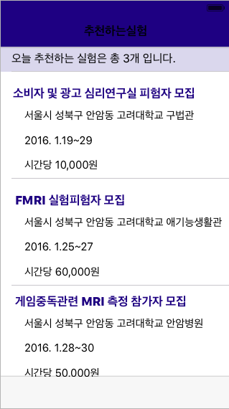
2. 프로토타입 발전단계
지역, 카테고리 설정을 통한 검색으로 접근성을 높임
각 시간별 마감현황을 알려줌으로써
시간약속을 쉽게 만듦.
지역, 카테고리 설정을 통한 자동추천으로 접근성을 높임
현재인원을 알려줌으로써 시간약속을 쉽게 만듦.

Slide 11
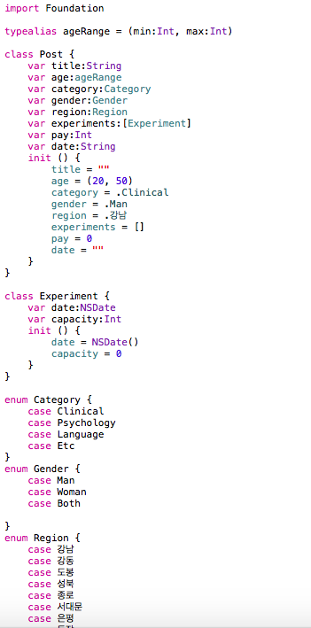
3. DATA모델
* Post 라는 class에 실험 광고
* Experiment라는 class에 각 실험시간의 내용.
각 Post에 제목, 성별, 날짜, 나이, 카테고리, 지역, 급여를 var로
성별, 지역, 카테고리는 enum으로 case를 만들었음

Slide 12
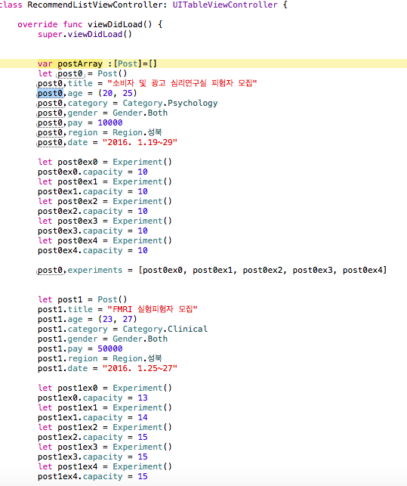
3. DATA모델
각 post의 제목, 나이, 성별, 카테고리, 지역, 급여, 날짜를 설정하고 post0.ex0, post0.ex1 등으로 각 실험의 시간들을 설정
각 실험의 수용인원을 .capacity로 정의

Slide 13
4. Computational Thinking
* 나에게 닥친 시련
* 맥북 사용환경에 대한 생소함
* 프로그래밍 문법에 대해 아무런 지식이 없었음
* 알고리즘적으로 사고하는 것이 어려움
* 시련 극복과정
맥북을 구입해서 사용환경을 연습
Exercism, http://tryhelloworld.co.kr/에서 코딩연습
한권으로 끝내는 ios8 책 구입해서 코딩 연습

Slide 14
THANK YOU

